Slide 2
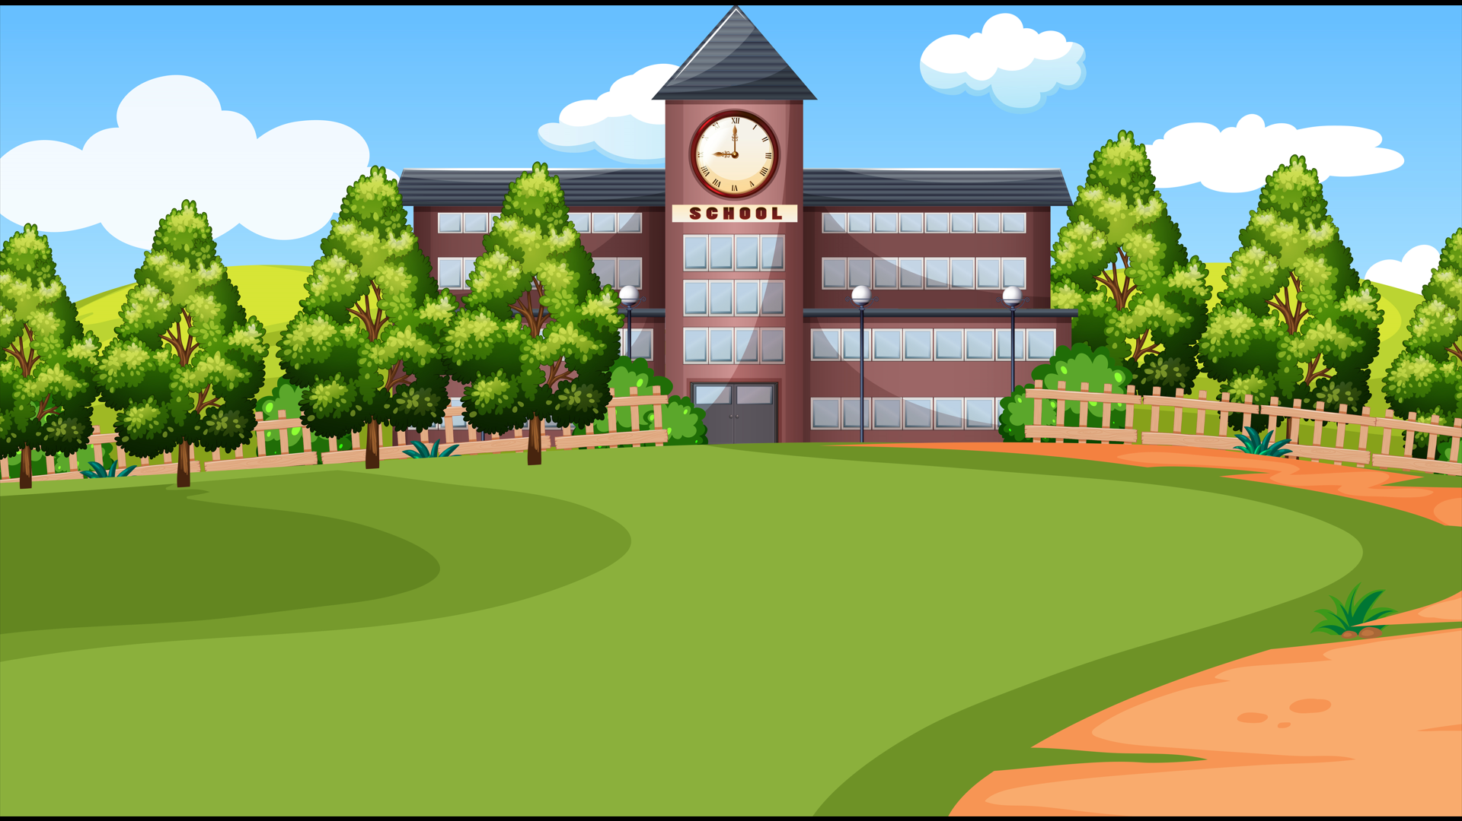




Slide 3
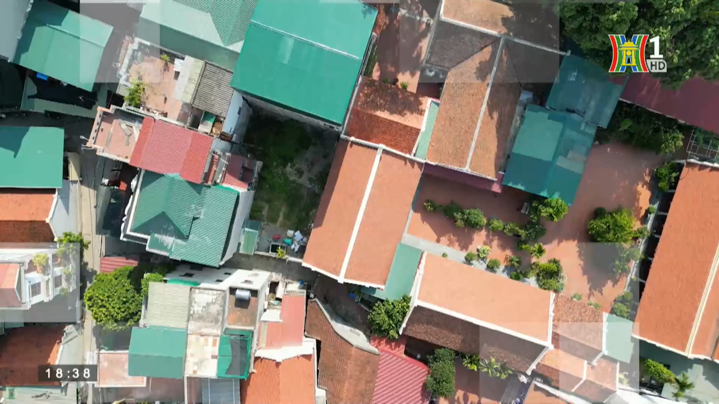

Slide 4


Em hãy nêu các dấu hiệu xâm hại cảnh quan
+ Vứt rác không đúng chỗ
+ Viết, vẽ bậy lên tường
+ Vệ sinh lớp, khu vực quy định
+ Bẻ cành, lá cây
+ Leo trèo, giẫm lên cây cỏ,…

Slide 5




Thứ … ngày … tháng … năm …
Notes:
Bảo vệ cảnh quan thiên nhiên chúng là đang bảo vệ cuộc sống của chúng ta. Hàng ngày có rất nhiều hành động làm ảnh hưởng đến cảnh quan thiên nhiên. Để bảo bệ được ta phải năm được thực trạng nhưunxg cảnh quan đó. Cô và các em cùng đi tìm hiểu bài học hôm nay.

Slide 6


Nhận biết được các dấu hiệu xâm hại, tàn phá cảnh quan thiên nhiên.
Đưa ra được nhận định về nguyên nhân và biện pháp khắc phục tình trạng đó.
Lập kế hoạch chăm sóc, bảo vệ cảnh quan tại địa phương và thực hiện kế hoạch.
Biết lựa chọn cảnh quan thiên nhiên để tiến hành khảo sát, ghi chép đánh giá thực trạng.

Slide 7





Slide 8


Hoạt động 1: Chia sẻ những điều em quan sát được về cảnh quan thiên nhiên ở địa phương

Slide 9

Kể tên địa danh em đã đến
Chia sẻ những điều em quan sát được chăm sóc cẩn thận, chu đáo hay cảnh quan đang bị phá hoại?
Suy nghĩ về việc làm thế nào để duy tình tình trạng cảnh quan thiên nhiên được chăm sóc.

Slide 10




Slide 11
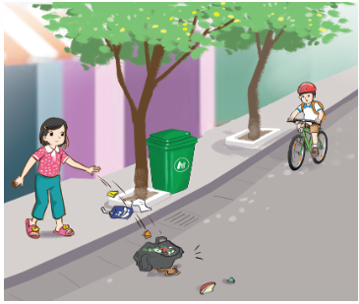
Vứt rác bừa bãi trên đường

Slide 12
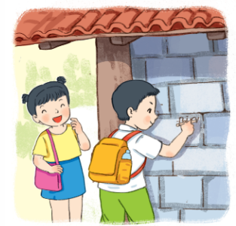
Viết, vẽ bậy lên tường

Slide 13
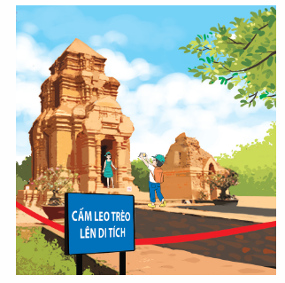
Vi phạm quy định tại khu vực cảnh quan

Slide 14
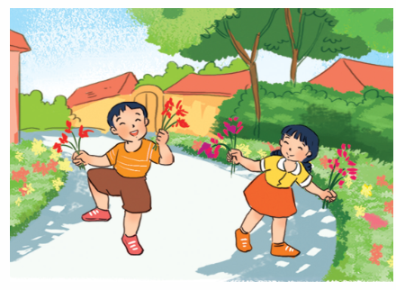
Ngắt cành, bẻ hoa nơi công cộng

Slide 15
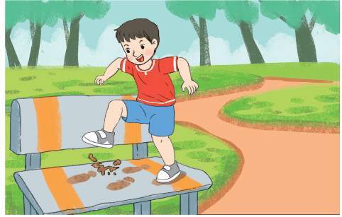
Giẫm chân lên ghế đá ở công viên

Slide 16
Kết luận
Hiện nay, rất nhiều cảnh quan thiên nhiên xung quanh chúng ta đã được chăm sóc, bảo vệ. Tuy nhiên, vẫn có không ít cảnh quan bị xâm hại. Chúng ta cần lưu ý để góp sức tiếp tục những hoạt động hoạt động chăm sóc, bảo vệ cảnh quan thiên nhiên của địa phương.

Slide 17
Hoạt động 2: Lập kế hoạch khảo sát thực trạng cảnh quan thiên nhiên ở địa phương

Slide 18

Lựa chọn một cảnh quan thiên nhiên để thực hiện khảo sát

Slide 19
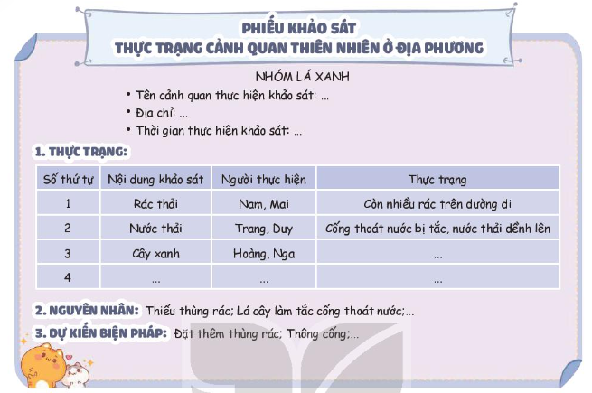
Thảo luận để xây dựng tiêu chí khảo sát, theo gợi ý trong phiếu khảo sát

Slide 20


Các nhóm thảo luận, thống nhất về thời gian tiến hành đi khảo sát

Slide 21
Kết luận
Việc khảo sát giúp chúng ta quan sát kĩ cảnh quan thiên nhiên và đề xuất được những việc có thể làm để góp phần cùng người lớn chăm sóc cảnh quan.

Slide 22




Slide 23




Về nhà cùng với người thân: Khảo sát thực trạng cảnh quan thiên nhiên tại nơi sinh sống, nhà ở và xung quanh nhà ở.

Slide 24



Slide 25
Phần nhận xét
Giáo viên

Slide 26



Lớp trưởng báo cáo kết quả học tập của lớp trong tuần
Các tổ trưởng báo cáo kết quả hoạt động trong tuần của tổ
Phần làm việc của ban cán sự lớp

Slide 27
Phần nhận xét
Giáo viên
Ưu điểm:

Slide 28
Phần nhận xét
Giáo viên
Hạn chế:

Slide 29




Góc
tuyên dương
Ngôi sao chăm chỉ
Ngôi sao
tốt bụng

Slide 30




Tên học sinh

Slide 31







Phương hướng
hoạt động tuần 31

Slide 32


GÓC CHÚC MỪNG
SINH NHẬT THÁNG …

Slide 33












Slide 34


Báo cáo kết quả khảo sát thực trạng cảnh quan thiên nhiên ở địa phương
Trình bày thực trạng cảnh quan thiên nhiên mà các nhóm đã khảo sát
Thảo luận về nguyên nhân dẫn đến thực trạng và biện pháp khắc phục.

Slide 35
Xây dựng thông điệp bảo vệ thiên nhiên hoặc cảnh quan thiên nhiên của địa phương.
Ví dụ: Con cá đang kêu cứu bằng các miếng vỏ chai nhựa và túi ni – lông

Slide 36
Về nhà cùng với người thân:
Tham gia các hoạt động tuyên truyền cho lối sống thân thiện với thiên nhiên và bảo vệ môi trường
Luôn có ý giữ vệ sinh trường, lớp, nhà ở, làng xóm, nơi công cộng sạch đẹp.

Slide 37



